Slide 1
Командный проект 2D игра ”Ночные сны”
Факультет компьютерных наук
Департамент программной
инженерии
Москва
2025
Выполнил студент группы БПИ227
Артемьев Александр
Научный руководитель: Представитель внешней компании ООО “Яндекс Технологии” Топтунов Александр Алексеевич

Slide 2

Предметная область
ФАКУЛЬТЕТ КОМПЬЮТЕРНЫХ НАУК
ДЕПАРТАМЕНТ ПРОГРАММНОЙ ИНЖЕНЕРИИ
Москва
2025
Артемьев Александр
“Ночные сны”– 2D игра в жанре “run and gun” , выполненная на движке Unity и предназначенная для игры на PC .

Slide 3

Актуальность работы
ФАКУЛЬТЕТ КОМПЬЮТЕРНЫХ НАУК
ДЕПАРТАМЕНТ ПРОГРАММНОЙ ИНЖЕНЕРИИ
Москва
2025
Артемьев Александр
Сфера хардкорных 2D-платформеров с элементами run and gun остается востребованной, но представлена ограниченным числом качественных проектов.
Увлекательный игровой процесс
Разнообразие игровых механик
Пошаговое развитие через сражения с боссами
Развитие навыков в реальной жизни

Slide 4

Цели работы
ФАКУЛЬТЕТ КОМПЬЮТЕРНЫХ НАУК
ДЕПАРТАМЕНТ ПРОГРАММНОЙ ИНЖЕНЕРИИ
Москва
2025
Артемьев Александр
Разработка 2D-игры в жанре run and gun на движке Unity.

Slide 5
Задачи работы
ФАКУЛЬТЕТ КОМПЬЮТЕРНЫХ НАУК
ДЕПАРТАМЕНТ ПРОГРАММНОЙ ИНЖЕНЕРИИ
Москва
2025
Артемьев Александр
Разработка игровых механик главного героя
Создать 5 видов оружия с уникальными характеристиками и визуализацией
Спроектировать и реализовать боссов с фазами и атакующими паттернами
Разработать и настроить анимацию персонажей
Реализовать механику получения достижений
Изучение Unity, Aseprite
Написание технической документации

Slide 6
Функциональные требования
ФАКУЛЬТЕТ КОМПЬЮТЕРНЫХ НАУК
ДЕПАРТАМЕНТ ПРОГРАММНОЙ ИНЖЕНЕРИИ
Москва
2025
Артемьев Александр
1) Игровые механики главного героя
2) Функционал боссов
3) Снаряжение главного героя
4) Функционал достижений

Slide 7





Основные технологии и инструменты реализации
ФАКУЛЬТЕТ КОМПЬЮТЕРНЫХ НАУК
ДЕПАРТАМЕНТ ПРОГРАММНОЙ ИНЖЕНЕРИИ
Москва
2025
Артемьев Александр

Slide 8
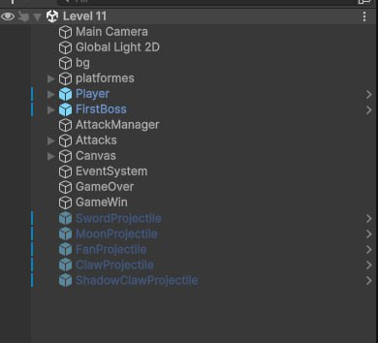
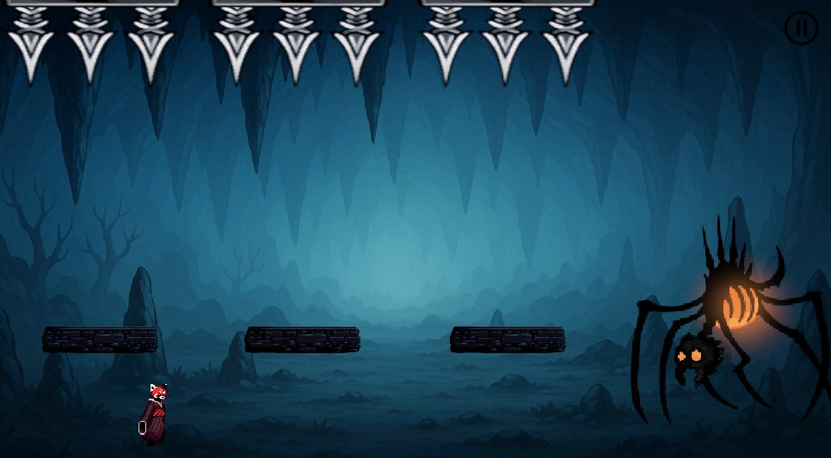
ФАКУЛЬТЕТ КОМПЬЮТЕРНЫХ НАУК
ДЕПАРТАМЕНТ ПРОГРАММНОЙ ИНЖЕНЕРИИ
Москва
2025
Артемьев Александр
Архитектура проекта

Slide 9
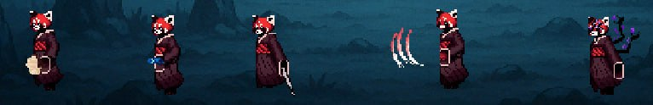
Описание игрового снаряжения главного героя
ФАКУЛЬТЕТ КОМПЬЮТЕРНЫХ НАУК
ДЕПАРТАМЕНТ ПРОГРАММНОЙ ИНЖЕНЕРИИ
Москва
2025
Артемьев Александр
1) Лунный револьвер. Дальнобойное оружие, которое стреляет по прямой траектории нанося 2 HP за попадание одного снаряда. Стреляет на любое по дальности расстояние.
2) Веер. Дальнобойное оружие, которое стреляет 4 снарядами в фиксированную точку по 4 разным траекториям. Урон от одного снаряда 0.8 HP.
3) Когти. Оружие ближнего боя. Наносит 4 урона за один удар. Накладывает эффект кровотечения.
4) Меч. Оружие ближнего боя. Наносит 6 урона за один удар. Зона поражения в 2 раза больше, чем у когтей.
5) Призрачные когти. Дальнобойное оружие. Наносит 1.5 урона за попадание, игнорирует препятствия.

Slide 10
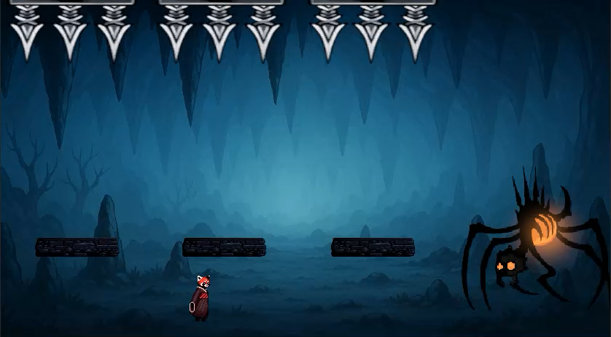
Игровое снаряжение
ФАКУЛЬТЕТ КОМПЬЮТЕРНЫХ НАУК
ДЕПАРТАМЕНТ ПРОГРАММНОЙ ИНЖЕНЕРИИ
Москва
2025
Артемьев Александр

Slide 11

Игровое снаряжение
ФАКУЛЬТЕТ КОМПЬЮТЕРНЫХ НАУК
ДЕПАРТАМЕНТ ПРОГРАММНОЙ ИНЖЕНЕРИИ
Москва
2025
Артемьев Александр

Slide 12
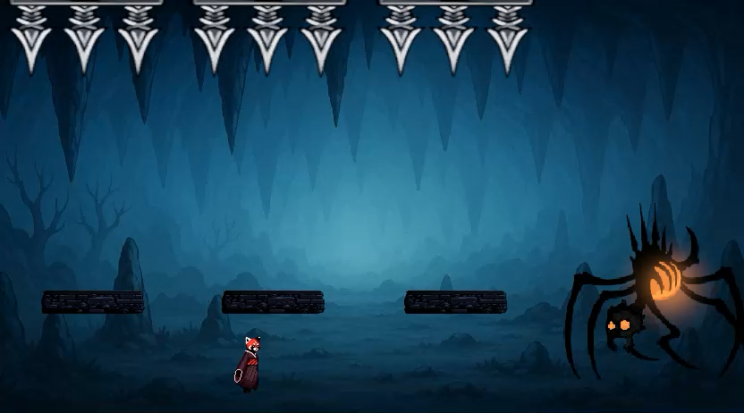
Игровое снаряжение
ФАКУЛЬТЕТ КОМПЬЮТЕРНЫХ НАУК
ДЕПАРТАМЕНТ ПРОГРАММНОЙ ИНЖЕНЕРИИ
Москва
2025
Артемьев Александр

Slide 13
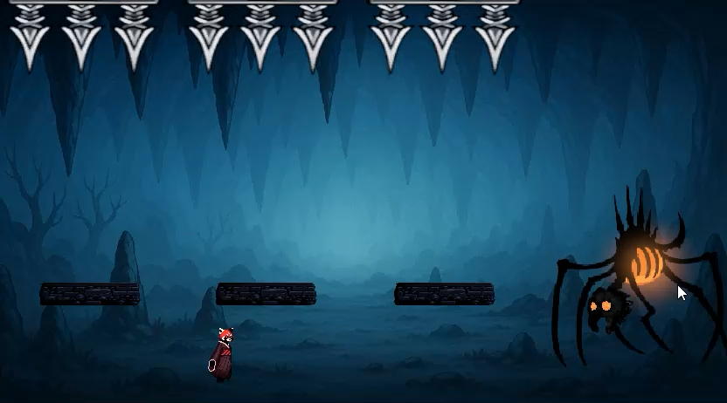
Игровое снаряжение
ФАКУЛЬТЕТ КОМПЬЮТЕРНЫХ НАУК
ДЕПАРТАМЕНТ ПРОГРАММНОЙ ИНЖЕНЕРИИ
Москва
2025
Артемьев Александр

Slide 14
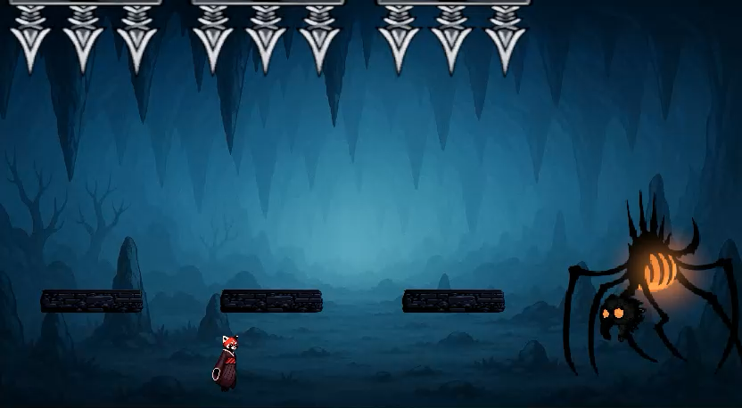
Игровое снаряжение
ФАКУЛЬТЕТ КОМПЬЮТЕРНЫХ НАУК
ДЕПАРТАМЕНТ ПРОГРАММНОЙ ИНЖЕНЕРИИ
Москва
2025
Артемьев Александр

Slide 15
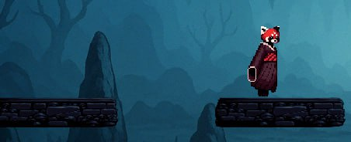
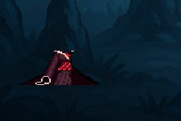
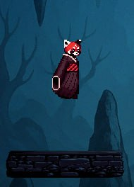
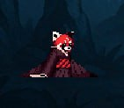
Описание игровых механик главного героя
ФАКУЛЬТЕТ КОМПЬЮТЕРНЫХ НАУК
ДЕПАРТАМЕНТ ПРОГРАММНОЙ ИНЖЕНЕРИИ
Москва
2025
Артемьев Александр
1. Передвижение 4. Присед 7. Смерть
2. Прыжок 5. Спуск с платформы 8. Ближний/Дальний удар
3. Рывок 6. Подъем на платформу

Slide 16
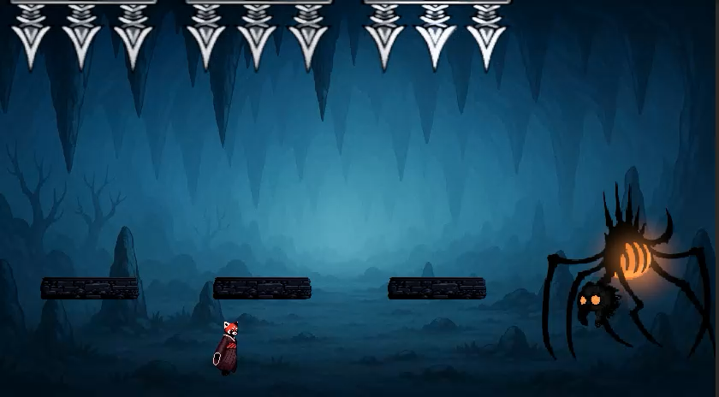
Демонстрация 1ого уровня
ФАКУЛЬТЕТ КОМПЬЮТЕРНЫХ НАУК
ДЕПАРТАМЕНТ ПРОГРАММНОЙ ИНЖЕНЕРИИ
Москва
2025
Артемьев Александр

Slide 17
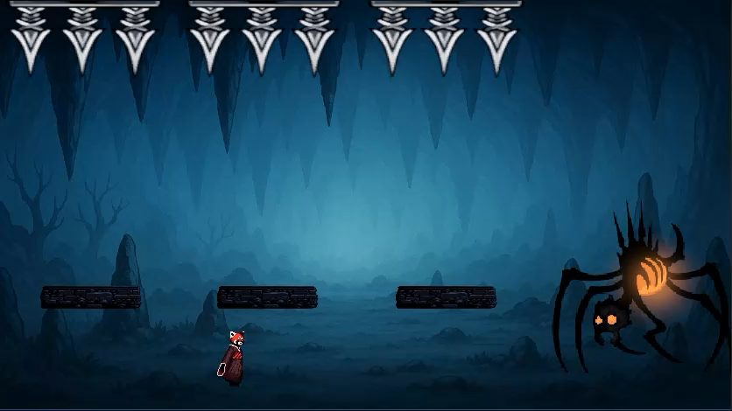
Демонстрация 1ого уровня
ФАКУЛЬТЕТ КОМПЬЮТЕРНЫХ НАУК
ДЕПАРТАМЕНТ ПРОГРАММНОЙ ИНЖЕНЕРИИ
Москва
2025
Артемьев Александр

Slide 18

Демонстрация 1ого уровня
ФАКУЛЬТЕТ КОМПЬЮТЕРНЫХ НАУК
ДЕПАРТАМЕНТ ПРОГРАММНОЙ ИНЖЕНЕРИИ
Москва
2025
Артемьев Александр

Slide 19

Демонстрация 1ого уровня
ФАКУЛЬТЕТ КОМПЬЮТЕРНЫХ НАУК
ДЕПАРТАМЕНТ ПРОГРАММНОЙ ИНЖЕНЕРИИ
Москва
2025
Артемьев Александр

Slide 20

Демонстрация 1ого уровня
ФАКУЛЬТЕТ КОМПЬЮТЕРНЫХ НАУК
ДЕПАРТАМЕНТ ПРОГРАММНОЙ ИНЖЕНЕРИИ
Москва
2025
Артемьев Александр

Slide 21
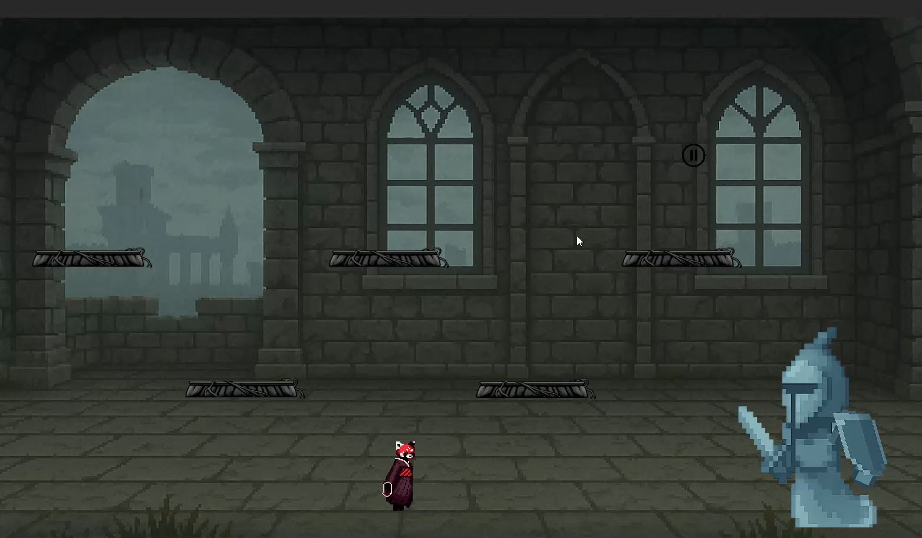
Демонстрация 2ого уровня
ФАКУЛЬТЕТ КОМПЬЮТЕРНЫХ НАУК
ДЕПАРТАМЕНТ ПРОГРАММНОЙ ИНЖЕНЕРИИ
Москва
2025
Артемьев Александр

Slide 22
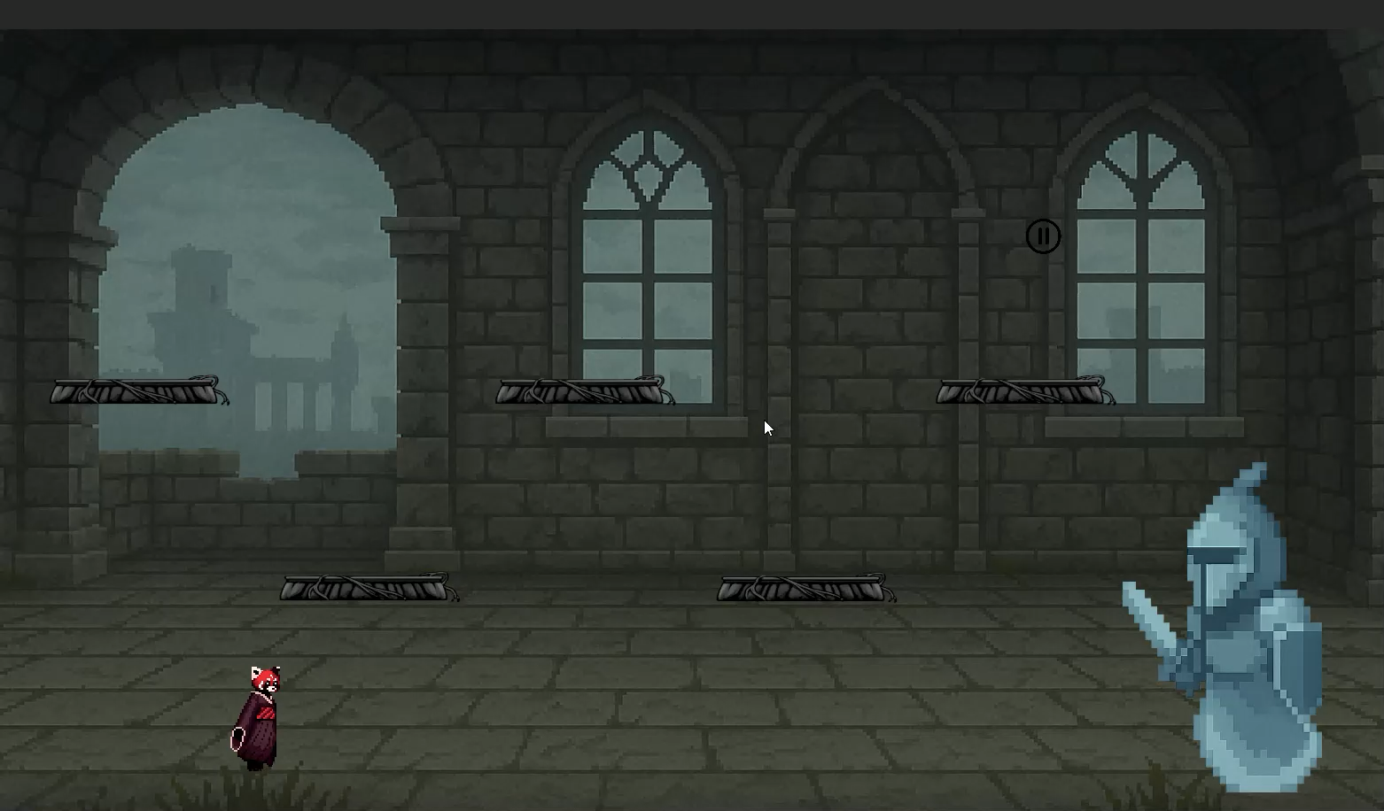
Демонстрация 2ого уровня
ФАКУЛЬТЕТ КОМПЬЮТЕРНЫХ НАУК
ДЕПАРТАМЕНТ ПРОГРАММНОЙ ИНЖЕНЕРИИ
Москва
2025
Артемьев Александр

Slide 23
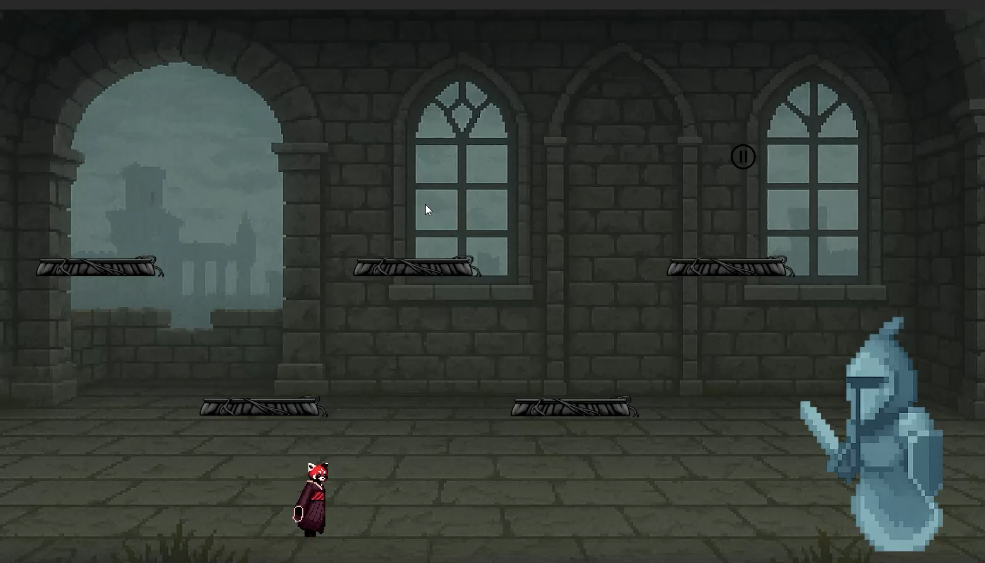
Демонстрация 2ого уровня
ФАКУЛЬТЕТ КОМПЬЮТЕРНЫХ НАУК
ДЕПАРТАМЕНТ ПРОГРАММНОЙ ИНЖЕНЕРИИ
Москва
2025
Артемьев Александр

Slide 24
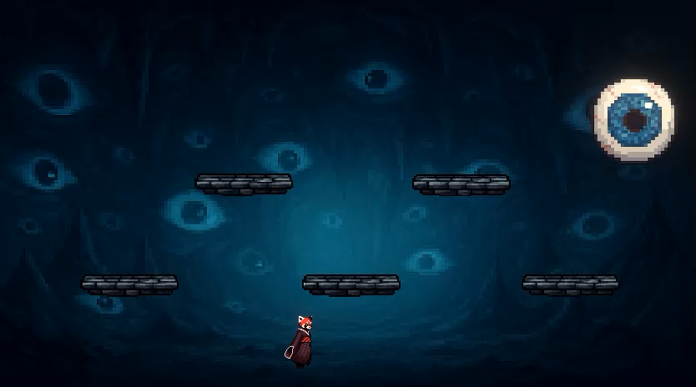
Демонстрация 3ого уровня
ФАКУЛЬТЕТ КОМПЬЮТЕРНЫХ НАУК
ДЕПАРТАМЕНТ ПРОГРАММНОЙ ИНЖЕНЕРИИ
Москва
2025
Артемьев Александр

Slide 25
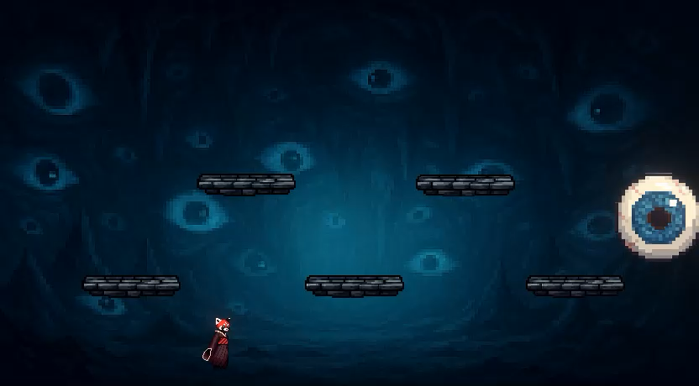
Демонстрация 3ого уровня
ФАКУЛЬТЕТ КОМПЬЮТЕРНЫХ НАУК
ДЕПАРТАМЕНТ ПРОГРАММНОЙ ИНЖЕНЕРИИ
Москва
2025
Артемьев Александр

Slide 26
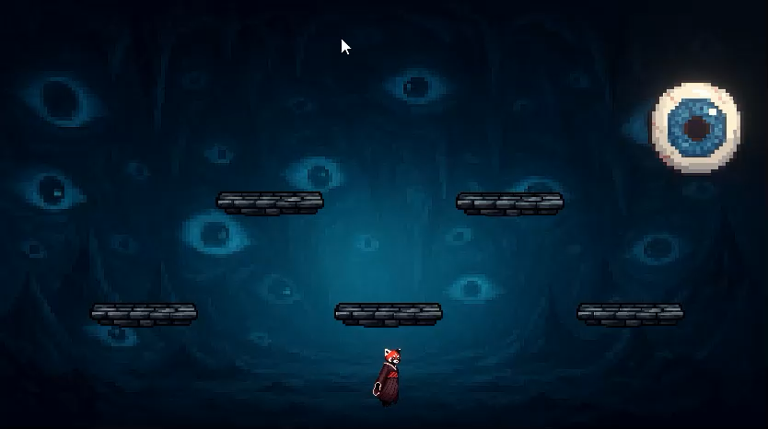
Демонстрация 3ого уровня
ФАКУЛЬТЕТ КОМПЬЮТЕРНЫХ НАУК
ДЕПАРТАМЕНТ ПРОГРАММНОЙ ИНЖЕНЕРИИ
Москва
2025
Артемьев Александр

Slide 27
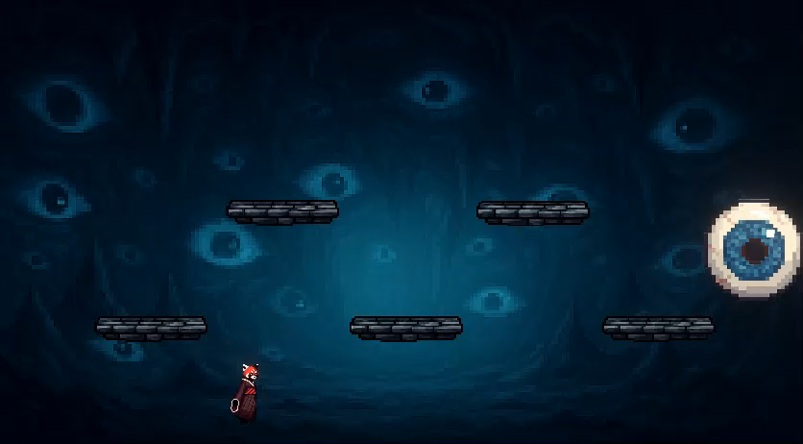
Демонстрация 3ого уровня
ФАКУЛЬТЕТ КОМПЬЮТЕРНЫХ НАУК
ДЕПАРТАМЕНТ ПРОГРАММНОЙ ИНЖЕНЕРИИ
Москва
2025
Артемьев Александр

Slide 28

Демонстрация 3ого уровня
ФАКУЛЬТЕТ КОМПЬЮТЕРНЫХ НАУК
ДЕПАРТАМЕНТ ПРОГРАММНОЙ ИНЖЕНЕРИИ
Москва
2025
Артемьев Александр

Slide 29

Результаты работы
ФАКУЛЬТЕТ КОМПЬЮТЕРНЫХ НАУК
ДЕПАРТАМЕНТ ПРОГРАММНОЙ ИНЖЕНЕРИИ
Москва
2025
Артемьев Александр
Выполнены поставленные задачи
Изучены возможности Unity, C#, Aseprite
Разработана 2D-игра
Получен опыт работы c разработкой игр

Slide 30
Дальнейшее развитие работы
ФАКУЛЬТЕТ КОМПЬЮТЕРНЫХ НАУК
ДЕПАРТАМЕНТ ПРОГРАММНОЙ ИНЖЕНЕРИИ
Москва
2025
Артемьев Александр
Добавление новых уровней и боссов
Разработка полноценного сюжетного режима
Мультиплеерный режим
Улучшение UX/UI

Slide 31
Список используемых источников
ФАКУЛЬТЕТ КОМПЬЮТЕРНЫХ НАУК
ДЕПАРТАМЕНТ ПРОГРАММНОЙ ИНЖЕНЕРИИ
Москва
2025
Артемьев Александр
Используемые источники:
Unity Documentation. Режим доступа : https://docs.unity3d.com/Manual/index.html
C# Documentation. Режим доступа : https://learn.microsoft.com/en-us/dotnet/csharp/
Aseprite Documentation. Режим доступа : https://www.aseprite.org/docs/
Adobe Photoshop Documentation. Режим доступа: https://helpx.adobe.com/ru/photoshop/user-guide.html

Slide 32
ФАКУЛЬТЕТ КОМПЬЮТЕРНЫХ НАУК
ДЕПАРТАМЕНТ ПРОГРАММНОЙ ИНЖЕНЕРИИ
Москва
2025
Артемьев Александр
СПАСИБО ЗА ВНИМАНИЕ!
Артемьев Александр
avartemev_1@edu.hse.ru

